Slide 1

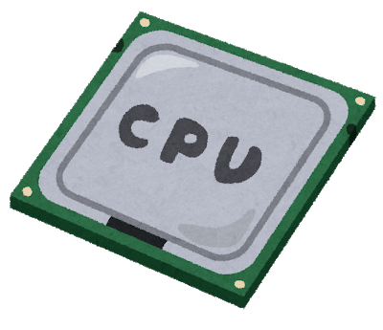
メーカー名
ブランド名
シリーズ名
型式
トヨタ カローラ フィールダー DBA-ZRE162G
Intel Xeon Gold 6230
メーカー名
ブランド名
シリーズ名
型式

Slide 2

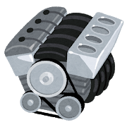
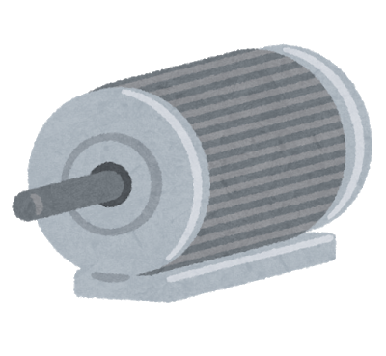
運転方法
動力源
ガソリンエンジン
モーター
命令セット
マイクロアーキテクチャ

